Slide 1




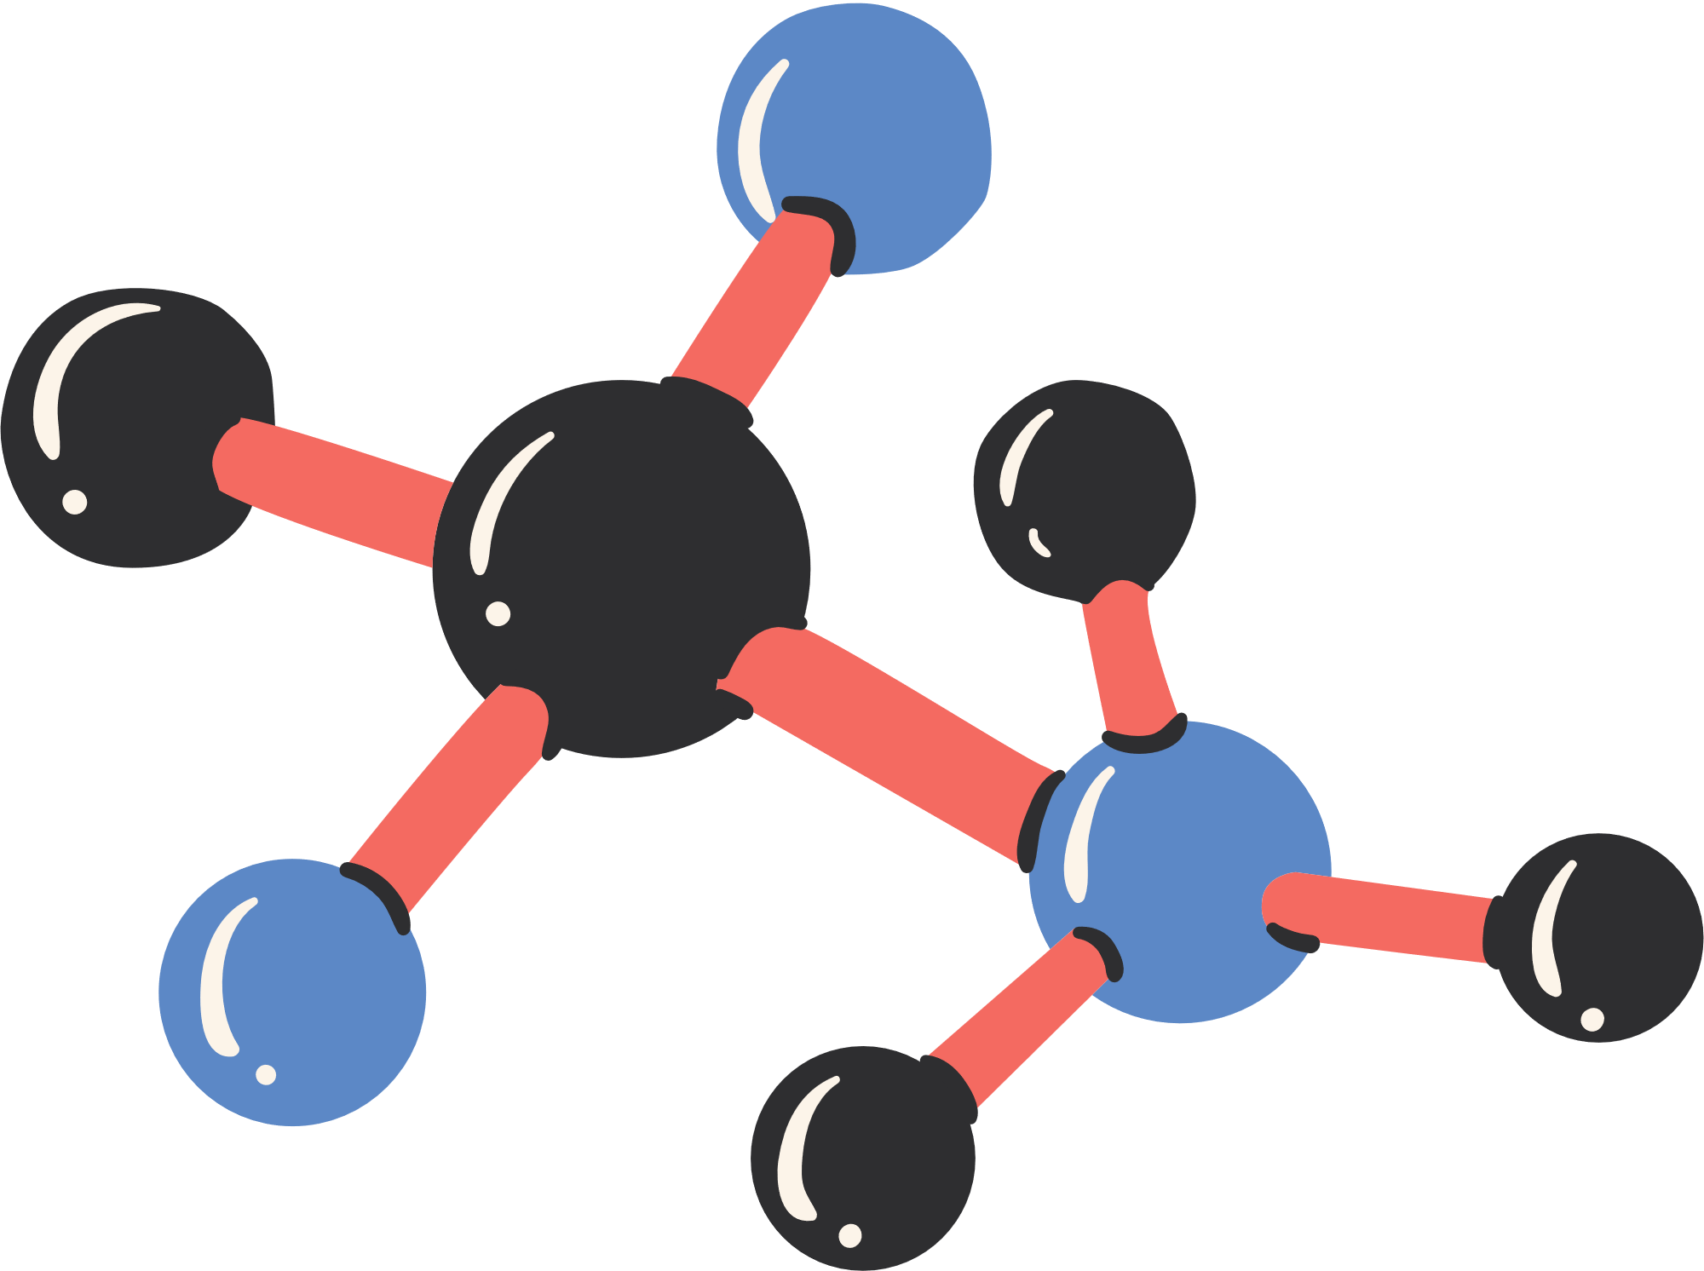
CHÀO MỪNG CÁC EM ĐẾN VỚI MÔN TOÁN

Slide 2

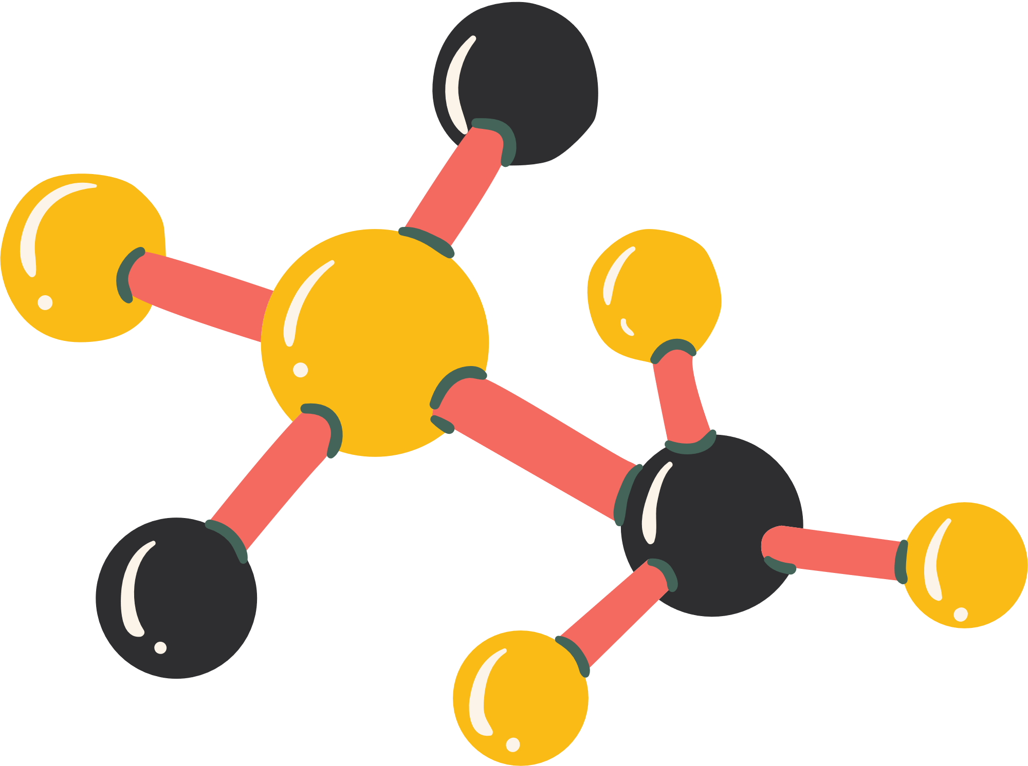




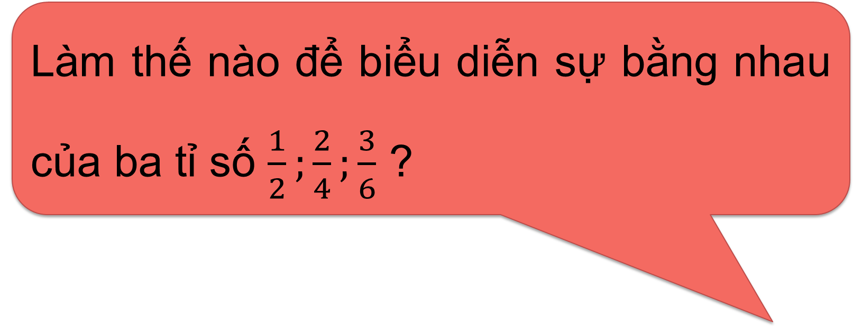
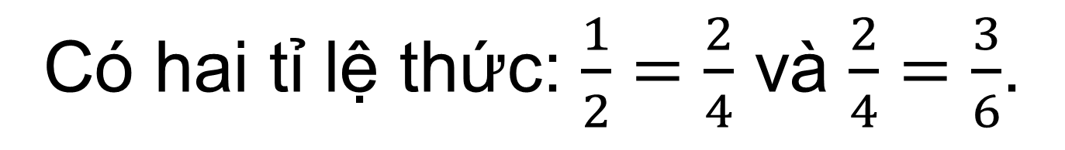
KHỞI ĐỘNG
Có hai tỉ lệ thức: $\frac{1}{2}=\frac{2}{4}$ và $\frac{2}{4}=\frac{3}{6}$.
Làm thế nào để biểu diễn sự bằng nhau của ba tỉ số $\frac{1}{2};\frac{2}{4};\frac{3}{6}$ ?

Slide 3





BÀI 6: DÃY TỈ SỐ BẰNG NHAU

Slide 4


NỘI DUNG BÀI HỌC
01
Khái niệm
02
Tính chất
03
Ứng dụng

Slide 5






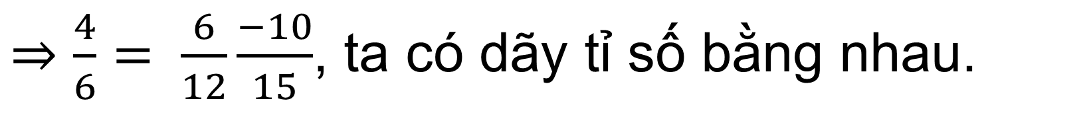
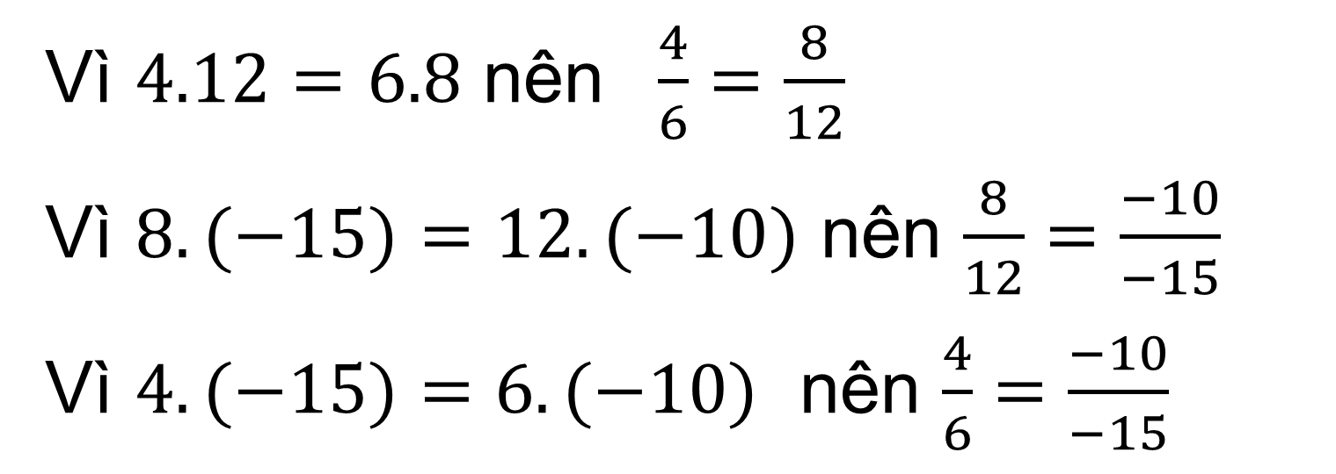
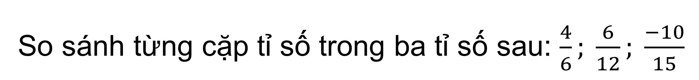
I. KHÁI NIỆM
So sánh từng cặp tỉ số trong ba tỉ số sau: $\frac{4}{6}; \frac{6}{12}; \frac{−10}{15}$
HĐ1
Trả lời
Vì $4.12=6.8$ nên $\frac{4}{6}=\frac{8}{12}$
Vì $8.(−15)=12.(−10)$nên $\frac{8}{12}=\frac{−10}{−15}$
Vì $4.(−15)=6.(−10)$ nên $\frac{4}{6}=\frac{−10}{−15}$
$⇒\frac{4}{6}= \frac{6}{12}\frac{−10}{15}$, ta có dãy tỉ số bằng nhau.

Slide 6



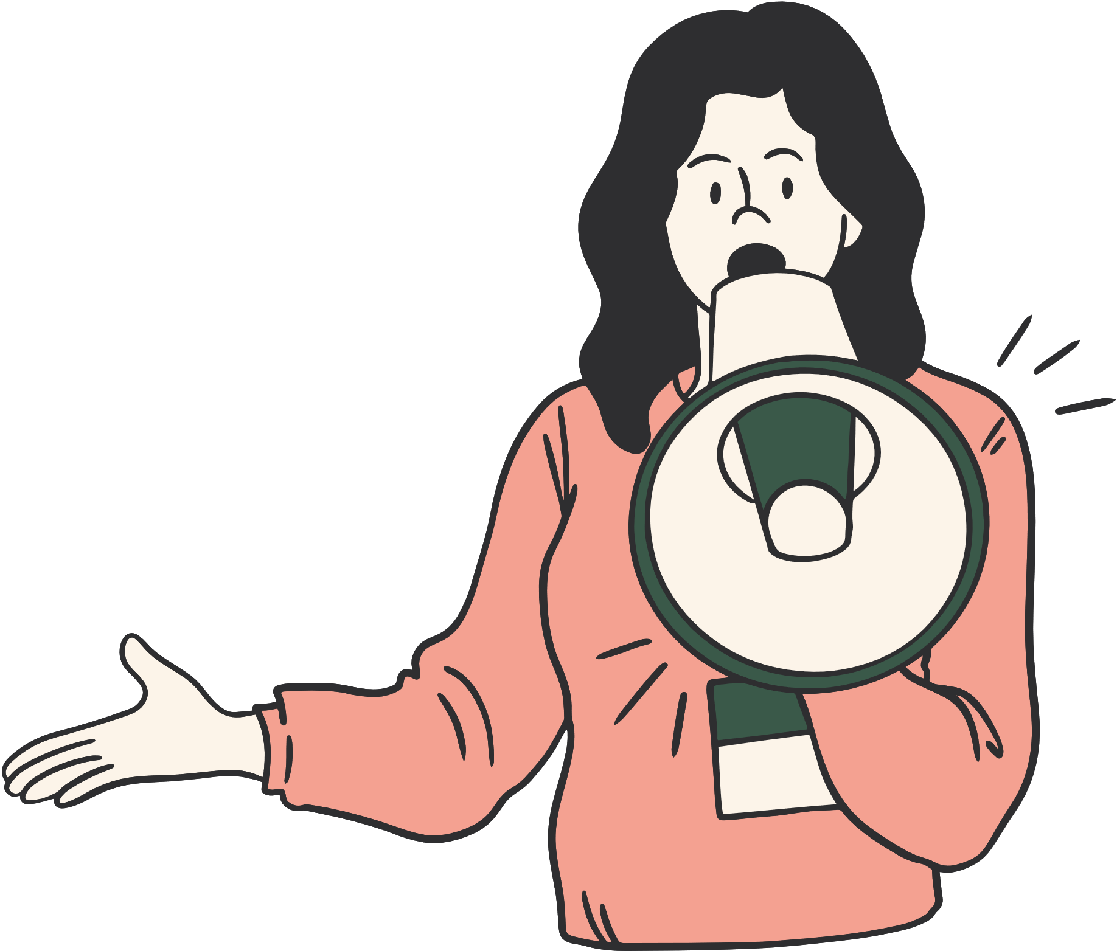
Kết luận:
Những tỉ số bằng nhau và được viết nối với nhau bởi các dấu đẳng thức tạo thành dãy tỉ số bằng nhau.

Slide 7






Chú ý:
Với dãy tỉ số bằng nhau $\frac{a}{b}=\frac{c}{d}=\frac{e}{g}$, ta cũng viết
$a:b=c:d=e:g$.
Khi có dãy tỉ số bằng nhau $\frac{a}{b}=\frac{c}{d}=\frac{e}{g}$ (các số $a, b, c, d, e, g$ đều khác $0$), ta nói các số $a,c,e$ tỉ lệ với các số $b,d,g$ và viết là $a:c:e=b:d:g$.

Slide 8




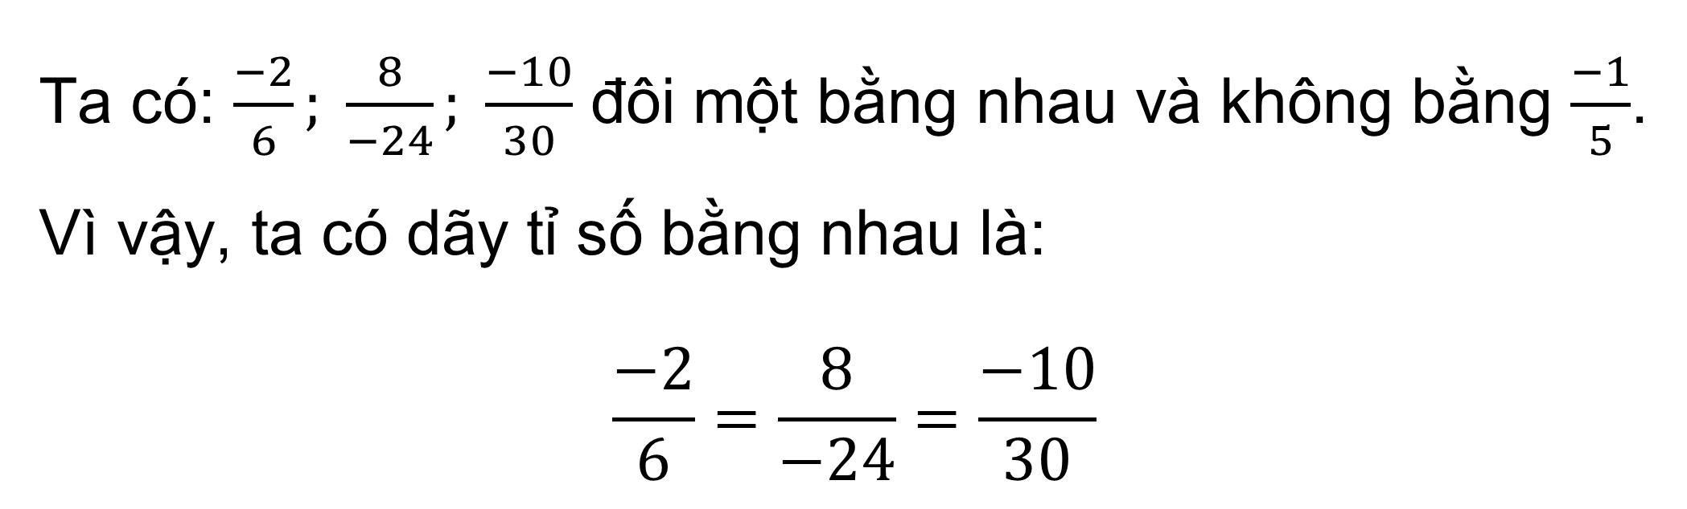
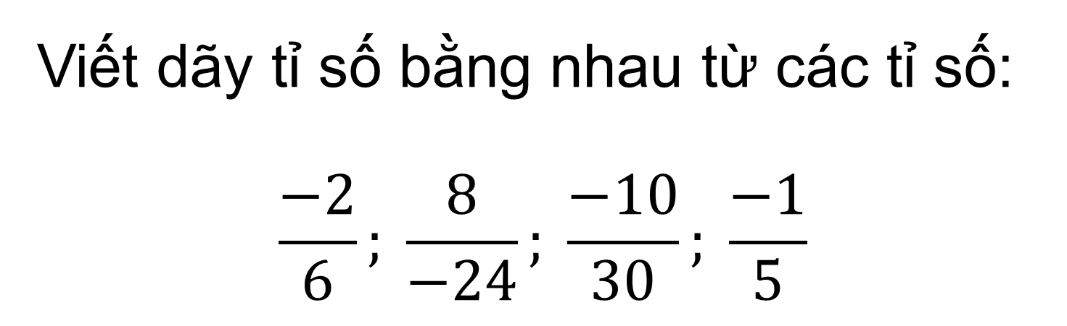
Viết dãy tỉ số bằng nhau từ các tỉ số:
$$\frac{−2}{6}; \frac{8}{−24}; \frac{−10}{30}; \frac{−1}{5}$$
Ví dụ 1
Giải
Ta có: $\frac{−2}{6}; \frac{8}{−24}; \frac{−10}{30}$ đôi một bằng nhau và không bằng $\frac{−1}{5}$.
Vì vậy, ta có dãy tỉ số bằng nhau là:
$$\frac{−2}{6}=\frac{8}{−24}=\frac{−10}{30}$$

Slide 9

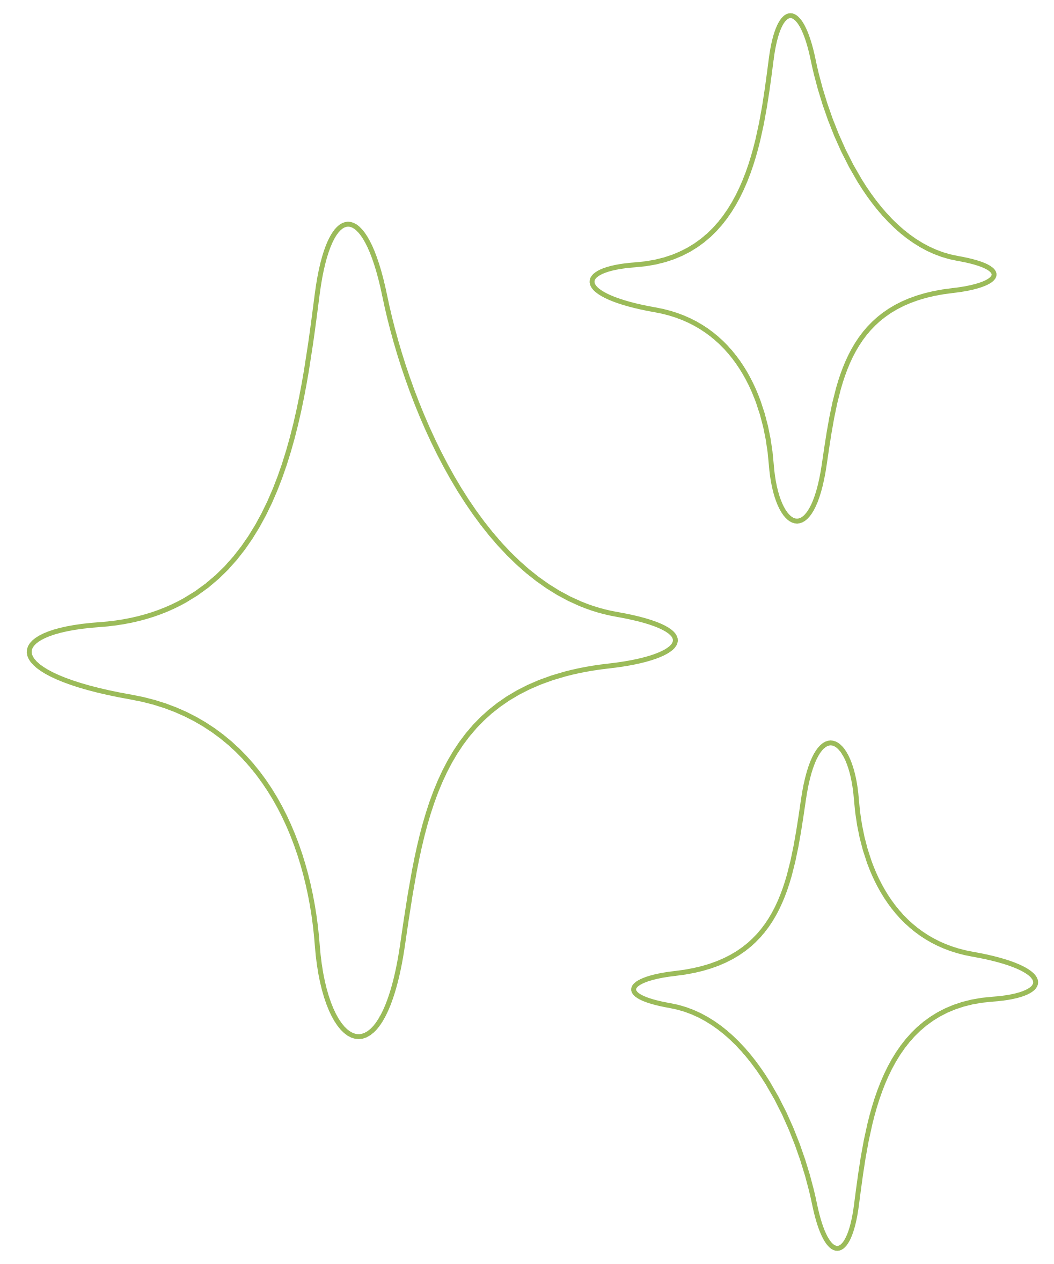





Viết dãy tỉ số bằng nhau từ các tỉ số:
$$\frac{1}{4}; \frac{8}{32}; \frac{13}{54}; \frac{−9}{−36}.$$
Luyện tập 1
Giải
Ta có:
$$\frac{8}{32}=\frac{8:8}{32:8}=\frac{1}{4}; \frac{−9}{−36}=\frac{(−9):(−9)}{(−36):(−9)}=\frac{1}{4}$$
$$⇒\frac{1}{4}=\frac{8}{32}=\frac{−9}{−36}$$

Slide 10


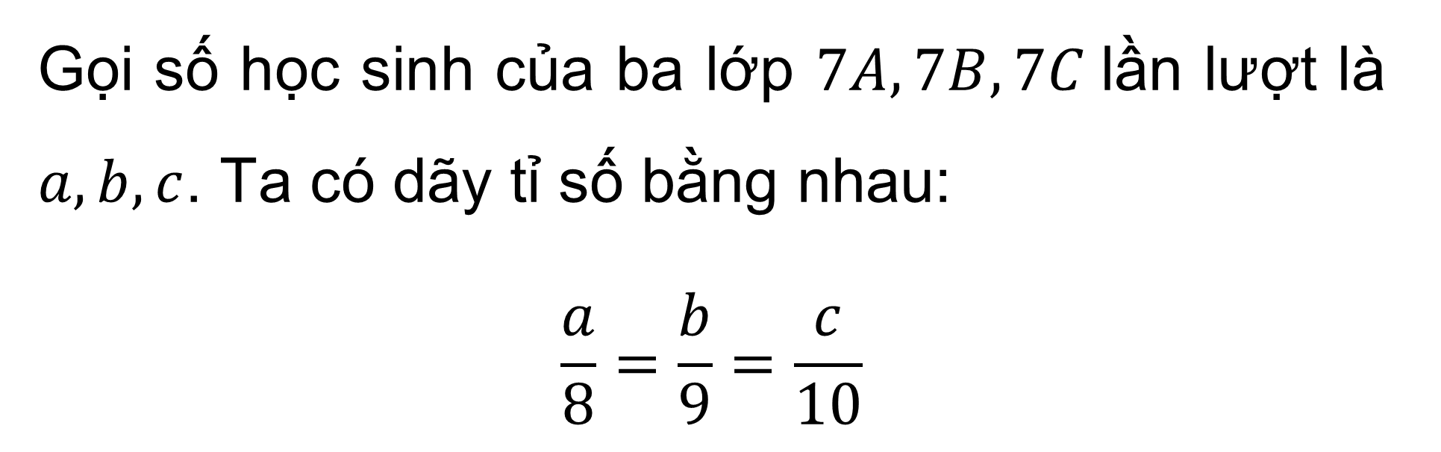
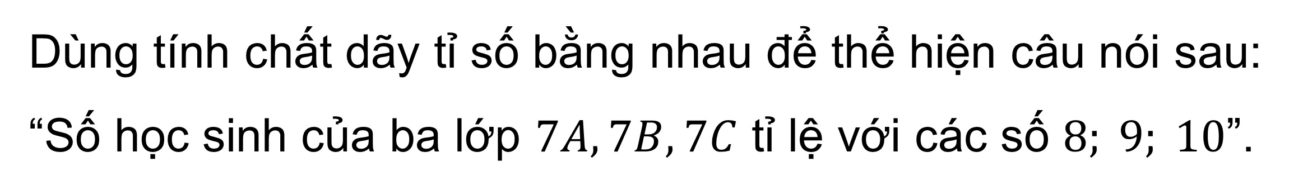
Ví dụ 2
Dùng tính chất dãy tỉ số bằng nhau để thể hiện câu nói sau:
“Số học sinh của ba lớp $7A, 7B, 7C$ tỉ lệ với các số $8; 9; 10$”.
Giải
Gọi số học sinh của ba lớp $7A, 7B, 7C$lần lượt là $a, b, c$. Ta có dãy tỉ số bằng nhau:
$$\frac{a}{8}=\frac{b}{9}=\frac{c}{10}$$

Slide 11
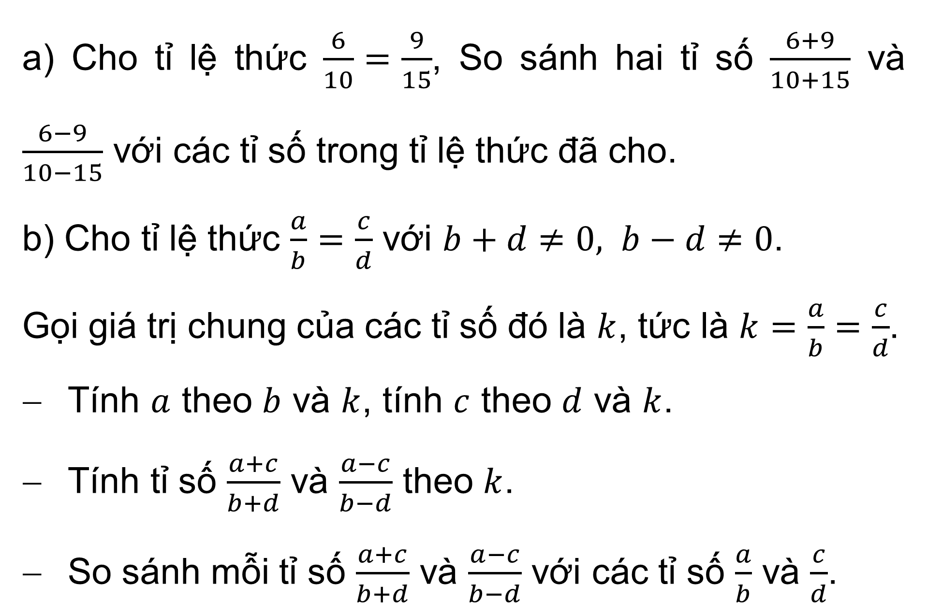
II. TÍNH CHẤT
a) Cho tỉ lệ thức $\frac{6}{10}=\frac{9}{15}$, So sánh hai tỉ số $\frac{6+9}{10+15}$ và $\frac{6−9}{10−15}$ với các tỉ số trong tỉ lệ thức đã cho.
b) Cho tỉ lệ thức $\frac{a}{b}=\frac{c}{d}$ với $b+d≠0, b−d≠0$.
Gọi giá trị chung của các tỉ số đó là $k$, tức là $k=\frac{a}{b}=\frac{c}{d}$.
Tính $a$ theo $b$ và $k$, tính $c$ theo $d$ và $k$.
Tính tỉ số $\frac{a+c}{b+d}$ và $\frac{a−c}{b−d}$ theo $k$.
So sánh mỗi tỉ số $\frac{a+c}{b+d}$ và $\frac{a−c}{b−d}$ với các tỉ số $\frac{a}{b}$ và $\frac{c}{d}$.
HĐ2

Slide 12

Giải
a) Ta có:
$$\frac{6}{10}=\frac{3}{5}; \frac{9}{15}=\frac{3}{5}$$
$$\frac{6+9}{10+15}=\frac{15}{25}=\frac{3}{5}; \frac{6−9}{10−15}=\frac{−3}{−5}=\frac{3}{5}$$
$$⇒\frac{6+9}{10+15}=\frac{6−9}{10−15}=\frac{6}{10}=\frac{9}{15}.$$

Slide 13






b) Vì: $k=\frac{a}{b}⇒a=k.b;$
$k=\frac{c}{d}⇒c=k.d$. Từ đó ta có:
$$\frac{a+c}{b+d}=\frac{k⋅b+k⋅d}{b+d}=\frac{k⋅(b+d)}{b+d}=k;$$
$$\frac{a−c}{b−d}=\frac{k⋅b−k⋅d}{b−d}=\frac{k⋅(b−d)}{b−d}=k$$
$$⇒\frac{a+c}{b+d}=\frac{a−c}{b−d}=\frac{a}{b}=\frac{c}{d}\left(=k\right).$$

Slide 14




Kết luận:
Từ tỉ lệ thức $\frac{a}{b}=\frac{c}{d}$ , ta suy ra
$$\frac{a}{b}=\frac{c}{d}=\frac{a+c}{b+d}=\frac{a−c}{b−d} (b≠d và b≠−d)$$

Slide 15

Nhận xét:
Tính chất trên còn được mở rộng cho dãy tỉ số bằng nhau. Chẳng hạn, từ dãy tỉ số bằng nhau $\frac{a}{b}=\frac{c}{d}=\frac{e}{g}$, ta suy ra:
$$\frac{a}{b}=\frac{c}{d}=\frac{e}{g}=\frac{a+c+e}{b+d+g}=\frac{a−c+e}{b−d+g}$$
(giả thiết các tỉ số đều có nghĩa).

Slide 16


Ví dụ 3
Tìm hai số $x,y$ biết: $\frac{x}{3}=\frac{y}{7}$ và $x+y=20$.
Giải
Áp dụng tính chất dãy tỉ số bằng nhau, ta có:
$$\frac{x}{3}=\frac{y}{7}=\frac{x+y}{3+7}=\frac{20}{10}=2$$
Vậy $x=3.2=6;y=7.2=14$.

Slide 17

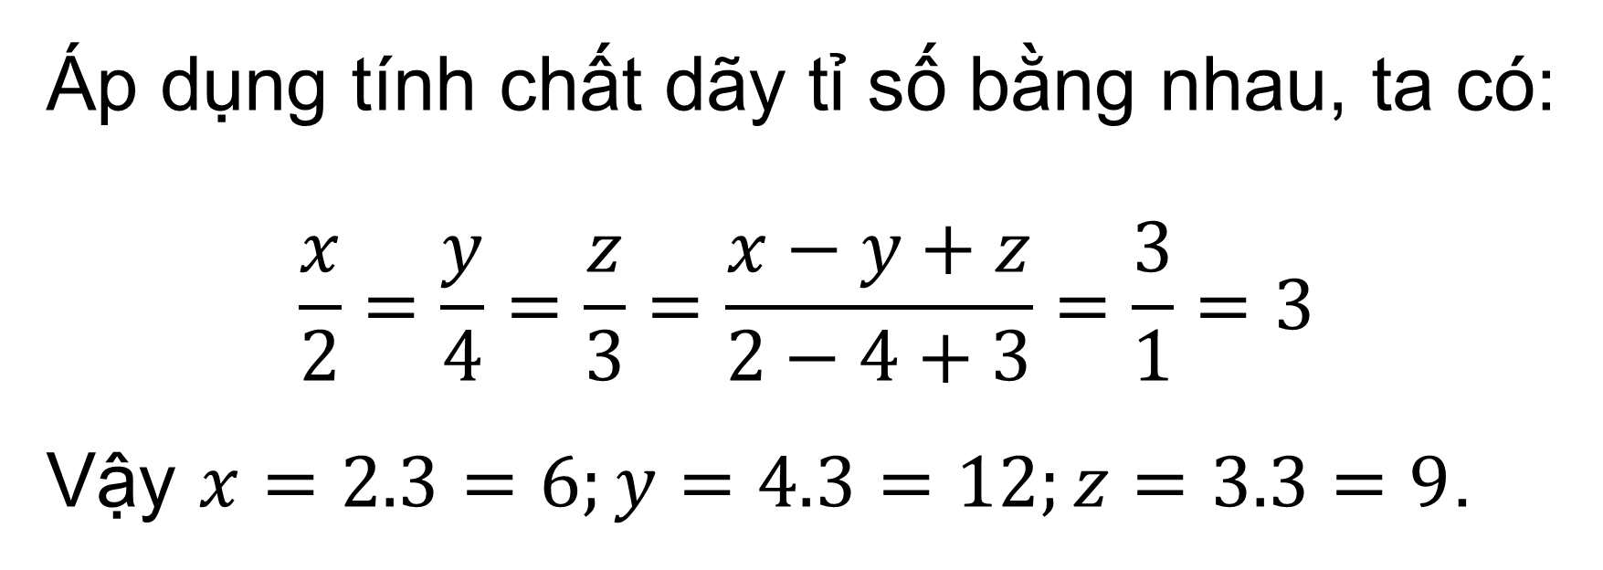
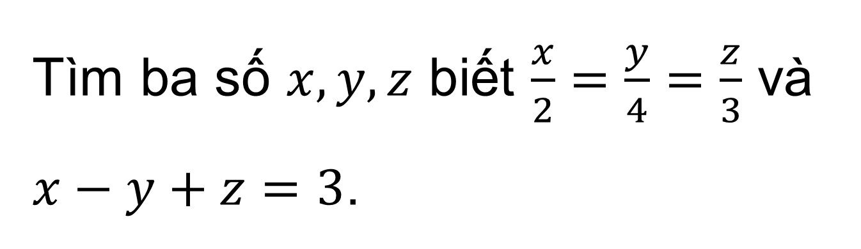
Tìm ba số $x, y, z$ biết $\frac{x}{2}=\frac{y}{4}=\frac{z}{3}$ và $x−y+z=3$.
Ví dụ 4
Giải
Áp dụng tính chất dãy tỉ số bằng nhau, ta có:
$$\frac{x}{2}=\frac{y}{4}=\frac{z}{3}=\frac{x−y+z}{2−4+3}=\frac{3}{1}=3$$
Vậy $x=2.3=6;y=4.3=12;z=3.3=9$.

Slide 18
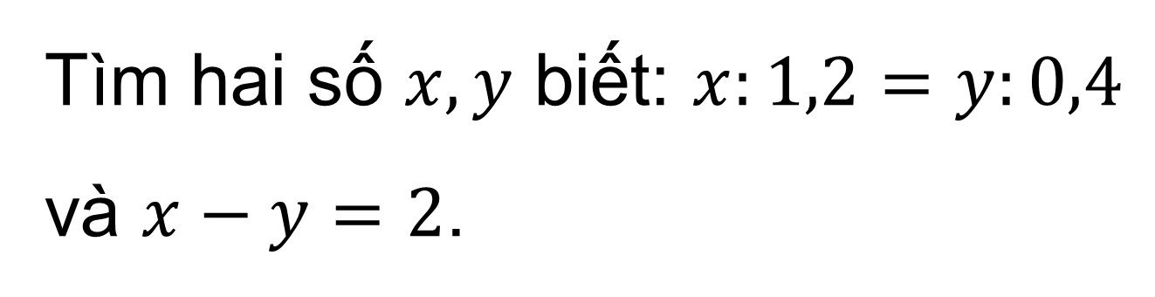

Tìm hai số $x,y$ biết: $x:1,2=y:0,4$ và $x−y=2$.
Luyện tập 2
Giải
Vì $x:1,2=y:0,4⇒\frac{x}{1,2}=\frac{y}{0,4}$
Theo tính chất của dãy tỉ số bằng nhau, ta có:
$$\frac{x}{1,2}=\frac{y}{0,4}=\frac{x−y}{1,2−0,4}=\frac{2}{0,8}=2,5$$
$⇒$ Như vậy: $x=1,2.2,5=3;y=0,4.2,5=1$

Slide 19
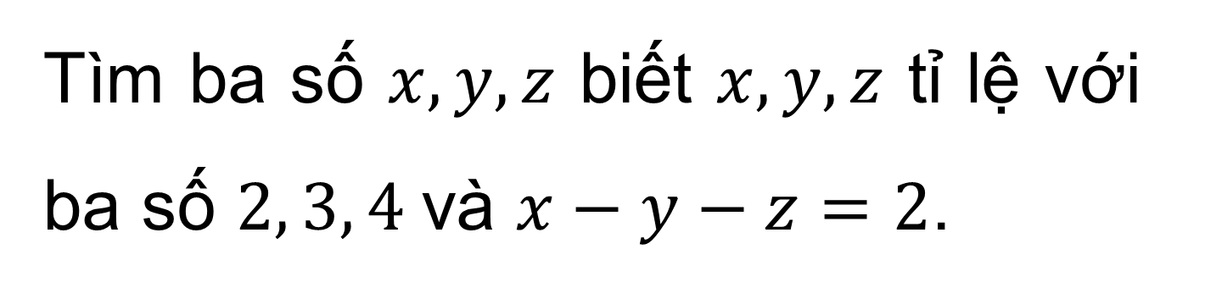
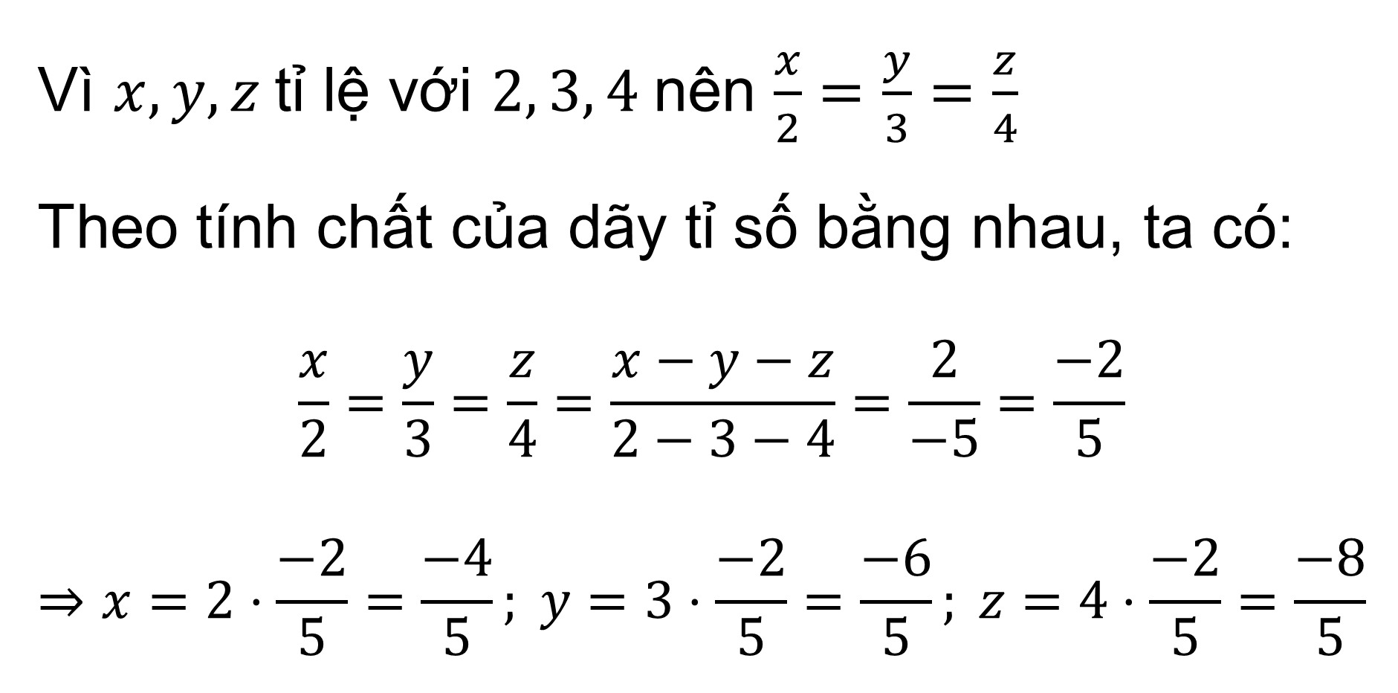
Tìm ba số $x, y, z$ biết $x, y, z$ tỉ lệ với ba số $2, 3, 4$và $x−y−z=2$.
Luyện tập 3
Giải
Vì $x, y, z$tỉ lệ với $2, 3, 4$nên $\frac{x}{2}=\frac{y}{3}=\frac{z}{4}$
Theo tính chất của dãy tỉ số bằng nhau, ta có:
$$\frac{x}{2}=\frac{y}{3}=\frac{z}{4}=\frac{x−y−z}{2−3−4}=\frac{2}{−5}=\frac{−2}{5}$$
$$⇒x=2⋅\frac{−2}{5}=\frac{−4}{5}; y=3⋅\frac{−2}{5}=\frac{−6}{5}; z=4⋅\frac{−2}{5}=\frac{−8}{5}$$

Slide 20
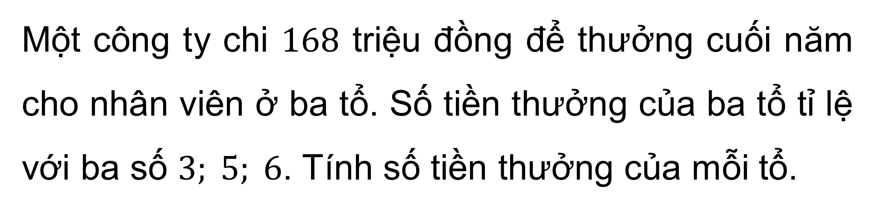
III. ỨNG DỤNG
Ví dụ 5
Một công ty chi $168$ triệu đồng để thưởng cuối năm cho nhân viên ở ba tổ. Số tiền thưởng của ba tổ tỉ lệ với ba số $3; 5; 6$. Tính số tiền thưởng của mỗi tổ.

Slide 21



Giải
Gọi số tiền thưởng của mỗi tổ lần lượt là $x$ (triệu đồng), $y$ (triệu đồng), $z$ (triệu đồng).
Ta có: $\frac{x}{3}=\frac{y}{5}=\frac{z}{6}$ và $x+y+z=168$.
Áp dụng tính chất dãy tỉ số bằng nhau, ta có:
$$\frac{x}{3}=\frac{y}{5}=\frac{z}{6}=\frac{x+y+z}{3+5+6}=\frac{168}{14}=12.$$
Suy ra $x=3.12=36$(triệu đồng); $y=5.12=60$ (triệu đồng);
$z=6.12=72$ (triệu đồng).
Vậy số tiền thưởng của mỗi tổ lần lượt là: $36$ triệu đồng, $60$ triệu đồng, $72$ triệu đồng.

Slide 22

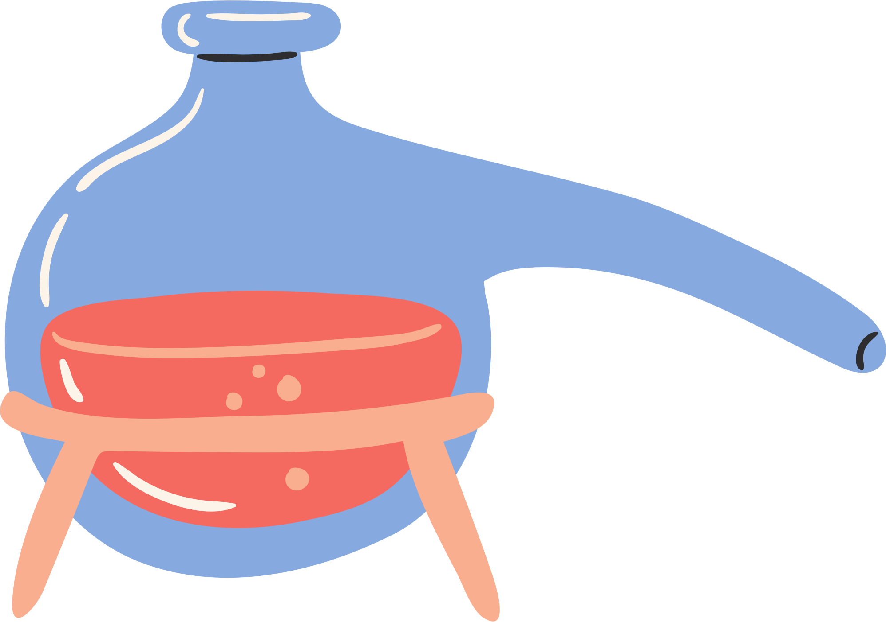

Ví dụ 6
Ở vườn rau nhà bạn H’Maryam, diện tích trồng bắp cải, diện tích trồng su hào, diện tích trồng cà chua lần lượt tỉ lệ với ba số $9; 5; 4$. Diện tích trồng cà chua ít hơn diện tích trông bắp cải là $100 m^{2}$. Tính diện tích vườn rau nhà bạn H’Maryam.

Slide 23
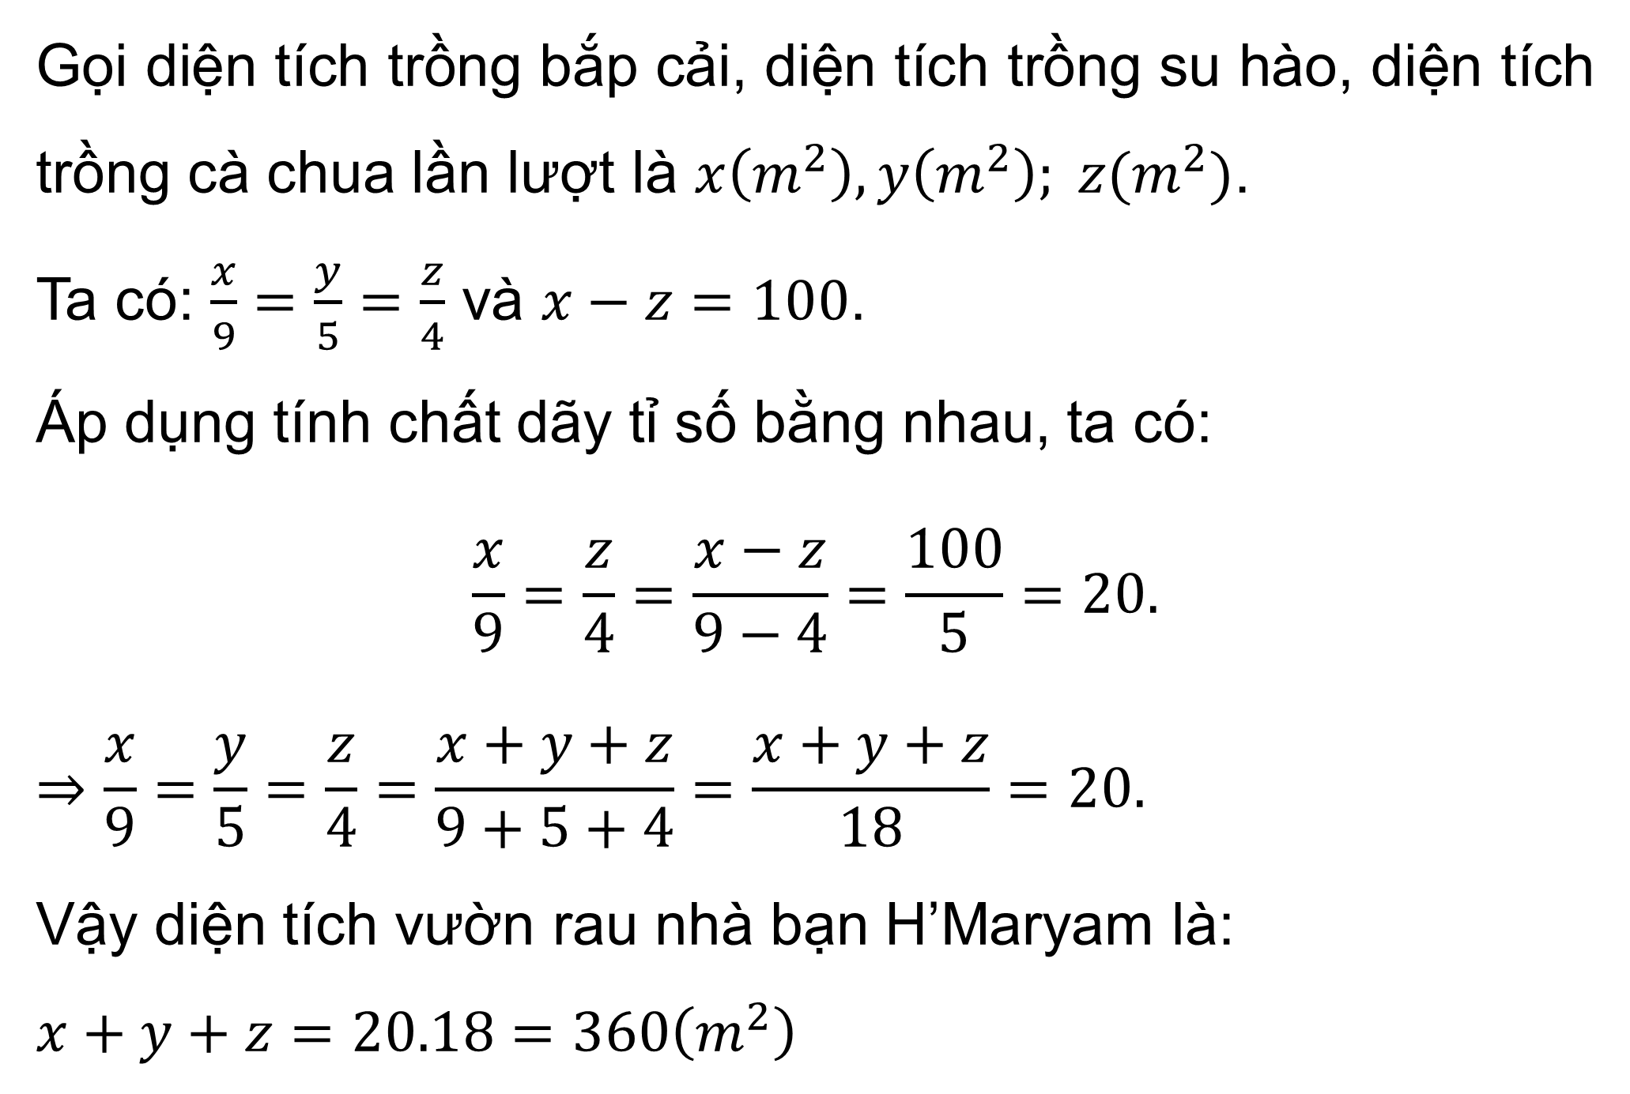
Giải
Gọi diện tích trồng bắp cải, diện tích trồng su hào, diện tích trồng cà chua lần lượt là $x\left(m^{2}\right), y\left(m^{2}\right); z(m^{2})$.
Ta có: $\frac{x}{9}=\frac{y}{5}=\frac{z}{4}$ và $x−z=100$.
Áp dụng tính chất dãy tỉ số bằng nhau, ta có:
$$\frac{x}{9}=\frac{z}{4}=\frac{x−z}{9−4}=\frac{100}{5}=20.$$
$$⇒\frac{x}{9}=\frac{y}{5}=\frac{z}{4}=\frac{x+y+z}{9+5+4}=\frac{x+y+z}{18}=20.$$
Vậy diện tích vườn rau nhà bạn H’Maryam là:
$$x+y+z=20.18=360\left(m^{2}\right)$$

Slide 24

Luyện tập 4
Ba máy bơm cùng bơm nước vào một bể bơi không có nước, có dạng hình hộp chữ nhật, với các kích thước bể là: $12 m$; $10 m$; $1,2 m$. Lượng nước mà ba máy bơm được tỉ lệ với ba số $7; 8; 9$. Mỗi máy cần bơm bao nhiêu mét khối nước để đầy bể bơi?

Slide 25
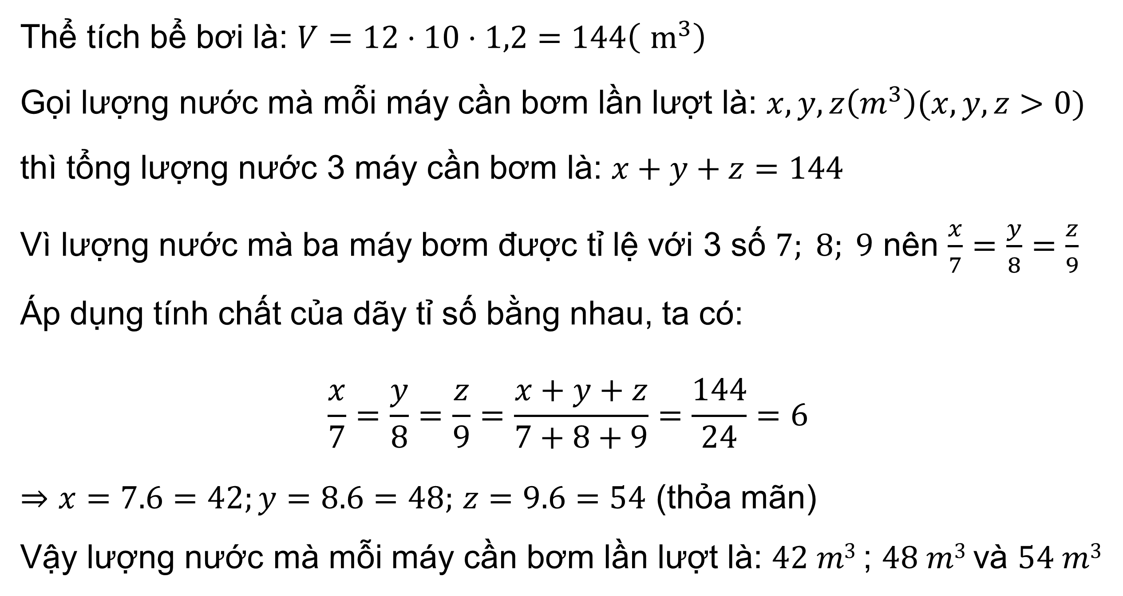
Giải
Thể tích bể bơi là: $V=12⋅10⋅1,2=144\left({ m}^{3}\right)$
Gọi lượng nước mà mỗi máy cần bơm lần lượt là: $x,y,z\left(m^{3}\right)(x,y,z>0)$
thì tổng lượng nước 3 máy cần bơm là: $x+y+z=144$
Vì lượng nước mà ba máy bơm được tỉ lệ với 3 số $7; 8; 9$ nên $\frac{x}{7}=\frac{y}{8}=\frac{z}{9}$ Áp dụng tính chất của dãy tỉ số bằng nhau, ta có:
$$\frac{x}{7}=\frac{y}{8}=\frac{z}{9}=\frac{x+y+z}{7+8+9}=\frac{144}{24}=6$$
$⇒x=7.6=42;y=8.6=48;$ $z=9.6=54$ (thỏa mãn) Vậy lượng nước mà mỗi máy cần bơm lần lượt là: $42 m3$; $48 m3$và $54 m3$

Slide 26

LUYỆN TẬP
Bài 1 (SGK – tr.58) Cho tỉ lệ thức $\frac{x}{7}=\frac{y}{2}$. Tìm hai số $x, y$biết:
a) $x+y=18$
b) $x−y=20$

Slide 27

Giải
Áp dụng tính chất của dãy tỉ số bằng nhau, ta có:
a) $\frac{x}{7}=\frac{y}{2}=\frac{x+y}{7+2}=\frac{18}{9}=2$
Vậy $x=7.2=14$; $y=2.2=4$
b) $\frac{x}{7}=\frac{y}{2}=\frac{x−y}{7−2}=\frac{20}{5}=4$
Vậy $x=7.4=28; y=2.4=8$

Slide 28

Bài 2 (SGK – tr.58) Cho dãy tỉ số bằng nhau $\frac{x}{3}=\frac{y}{4}=\frac{z}{5}$. Tìm ba số $x, y,z$biết:
a) $x+y+z=180$
b) $x+y−z=8$.

Slide 29

Giải
a) Áp dụng tính chất của dãy tỉ số bằng nhau, ta có:
$$\frac{x}{3}=\frac{y}{4}=\frac{z}{5}=\frac{x+y+z}{3+4+5}=\frac{180}{12}=15$$
Vậy $x=3.15=45; y=4.15=60; z=5.15=75$
b) Áp dụng tính chất của dãy tỉ số bằng nhau, ta có:
$$\frac{x}{3}=\frac{y}{4}=\frac{z}{5}=\frac{x+y−z}{3+4−5}=\frac{8}{2}=4$$
Vậy $x=3.4=12; y=4.4=16; z=5.4=20$

Slide 30

Bài 3 (SGK – tr.58) Cho ba số $x, y,z$ sao cho $\frac{x}{3}=\frac{y}{4}; \frac{y}{5}=\frac{z}{6}$.
a) Chứng minh $\frac{x}{15}=\frac{y}{20}=\frac{z}{24}$.
b) Tìm ba số $x,y,z$ biết $x−y+z=−76$.

Slide 31

Giải
a) Ta có:
$$\frac{x}{3}=\frac{y}{4}⇒\frac{x}{3}⋅\frac{1}{5}=\frac{y}{4}⋅\frac{1}{5}⇒\frac{x}{15}=\frac{y}{20}$$
$$\frac{y}{5}=\frac{z}{6}⇒\frac{y}{5}⋅\frac{1}{4}=\frac{z}{6}⋅\frac{1}{4}⇒\frac{y}{20}=\frac{z}{24}$$
Vậy $\frac{x}{15}=\frac{y}{20}=\frac{z}{24}$ (đpcm)

Slide 32
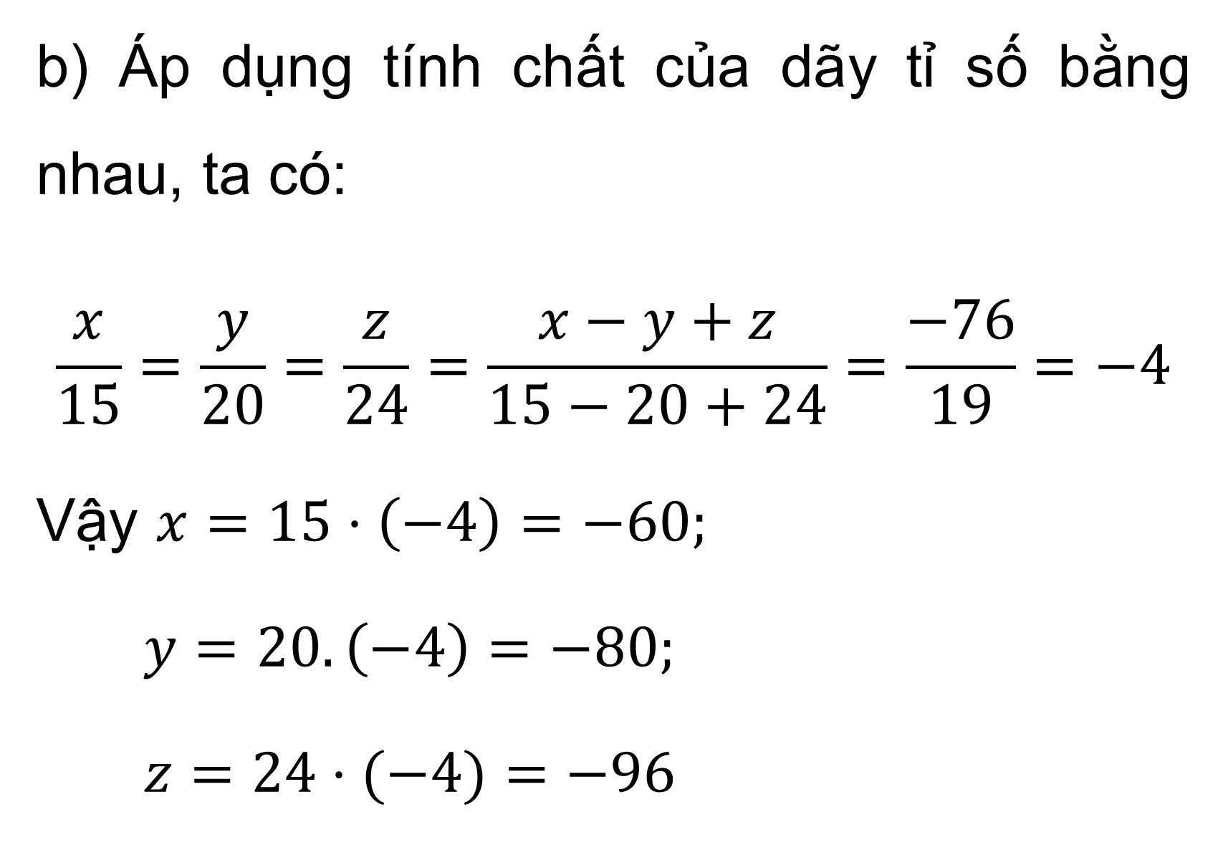
b) Áp dụng tính chất của dãy tỉ số bằng nhau, ta có:
$$\frac{x}{15}=\frac{y}{20}=\frac{z}{24}=\frac{x−y+z}{15−20+24}=\frac{−76}{19}=−4$$
Vậy $x=15⋅\left(−4\right)=−60;$
$y=20.\left(−4\right)=−80;$
$z=24⋅(−4)=−96$

Slide 33

VẬN DỤNG
Bài 4 (SGK – tr.58) Tỉ lệ phần trăm của khí oxygen thải ra môi trường và lượng khí carbon dioxide hấp thụ trong quá trình quang hợp của lá cây Atriplex rosea (một loài thực vật thân mềm có hoa giống hoa cúc) ở nhiệt độ $27℃$ và trong điều kiện bình thường là $21\%$.
Tính lượng khí oxygen thải ra môi trường và lượng khí carbon dioxide hấp thị trong quá trình quang hợp của lá cây Atriplex rosea ở nhiệt độ $27℃$ và trong điều kiện bình thường, biết khí carbon dioxide lá cây hấp thụ nhiều hơn lượng khí oxygen thải ra môi trường là $15,8 g$.

Slide 34
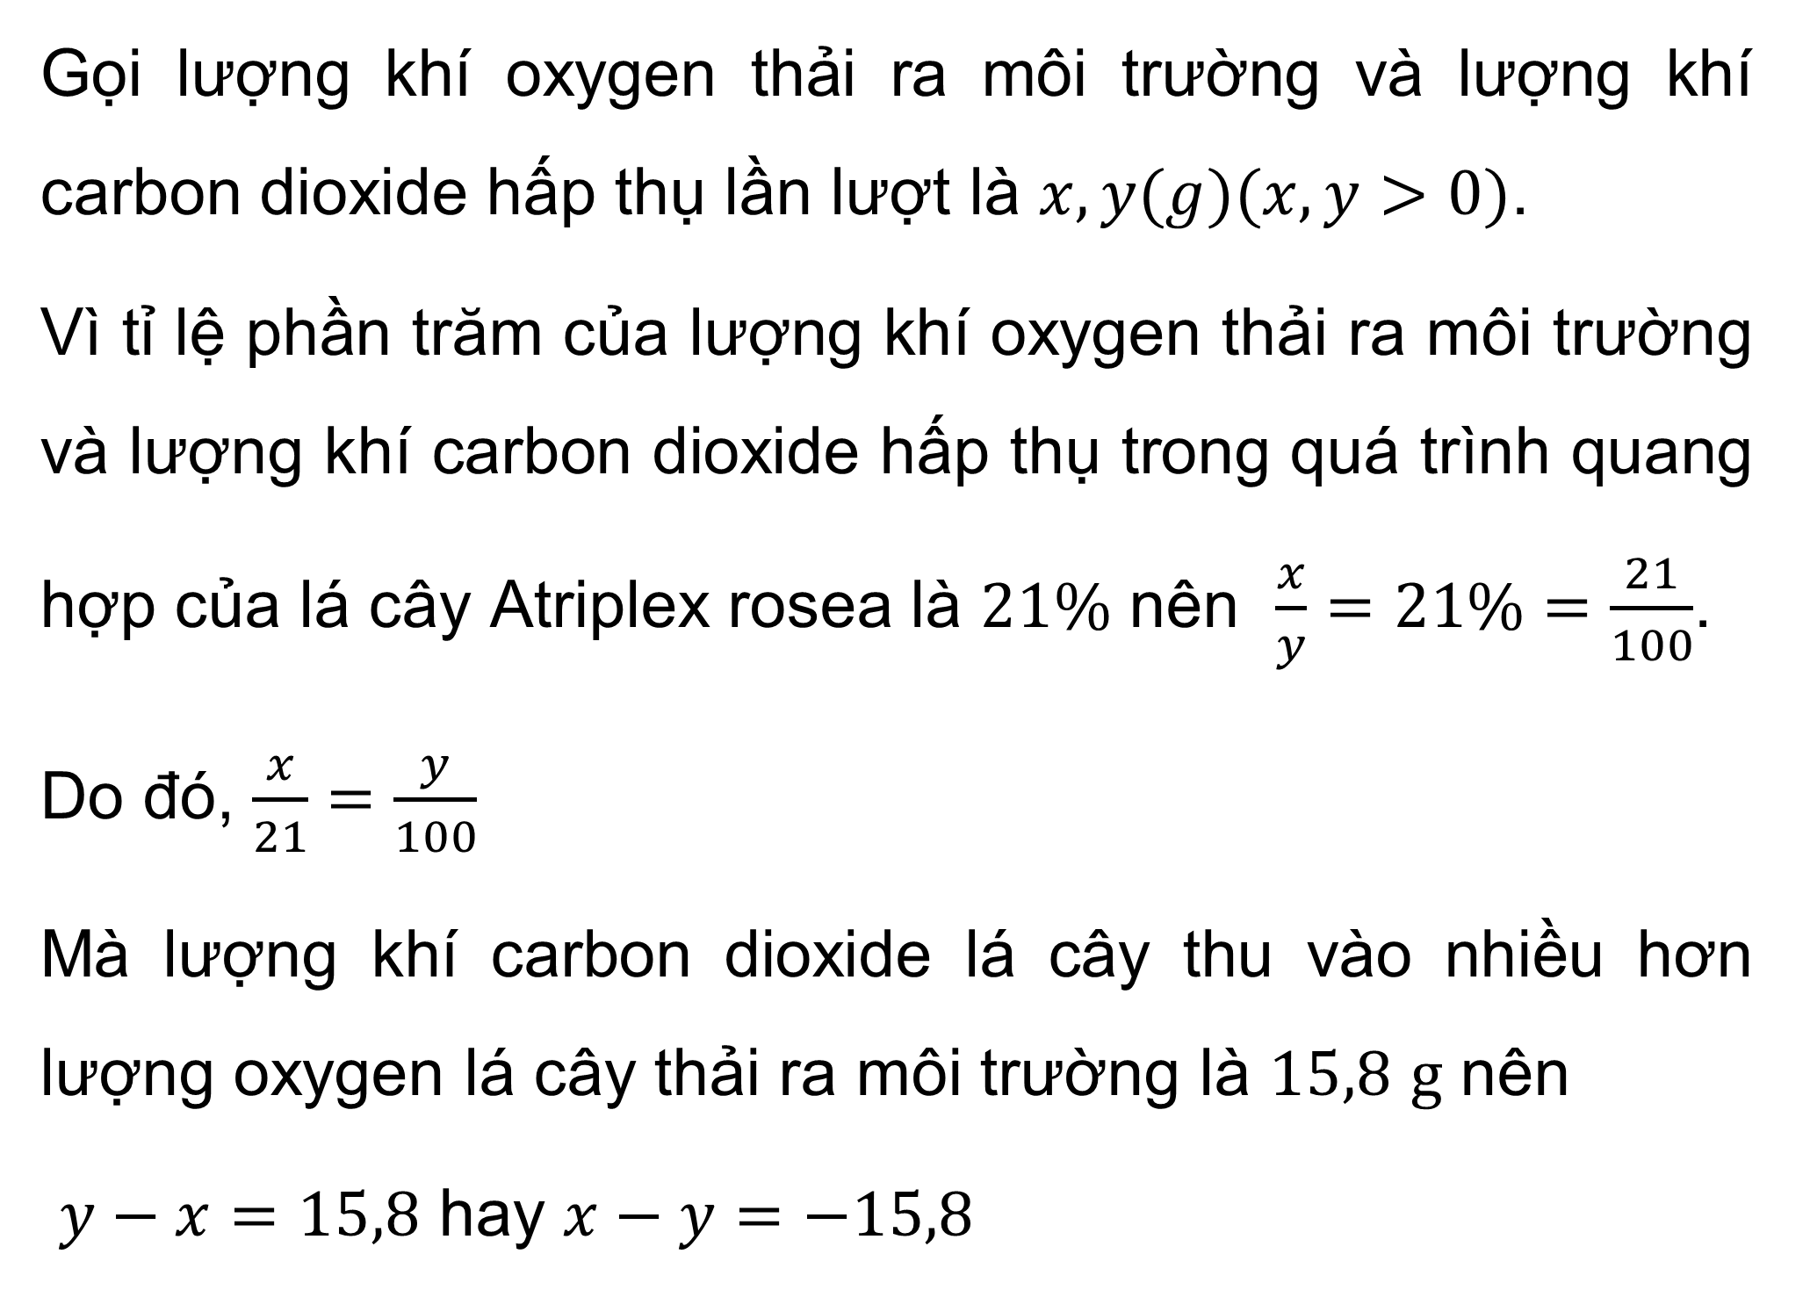
Giải
Gọi lượng khí oxygen thải ra môi trường và lượng khí carbon dioxide hấp thụ lần lượt là $x,y(g)(x,y>0)$.
Vì tỉ lệ phần trăm của lượng khí oxygen thải ra môi trường và lượng khí carbon dioxide hấp thụ trong quá trình quang hợp của lá cây Atriplex rosea là $21\%$ nên $\frac{x}{y}=21\%=\frac{21}{100}$.
Do đó, $\frac{x}{21}=\frac{y}{100}$
Mà lượng khí carbon dioxide lá cây thu vào nhiều hơn lượng oxygen lá cây thải ra môi trường là $15,8 g$ nên
$y−x=15,8$ hay $x−y=−15,8$

Slide 35

Áp dụng tính chất của dãy tỉ số bằng nhau, ta có:
$$\frac{x}{21}=\frac{y}{100}=\frac{x−y}{21−100}=\frac{−15,8}{−79}=0,2$$
$⇒x=21.0,2=4,2(g)$; $y=100.0,2=20(g)$
Vậy lượng khí oxygen thải ra môi trường và lượng khí carbon dioxide hấp thụ lần lượt là $4,2 g$ và $20 g$.

Slide 36

Bài 5 (SGK – tr.58) Một mảnh vườn có dạng hình chữ nhật với tỉ số giữa độ dài hai cạnh của nó bằng $\frac{3}{5}$ và chu vi bằng 48 m.
a) Tính chiều dài, chiều rộng của mảnh vườn đó.
b) Tính diện tích của mảnh vườn đó.

Slide 37
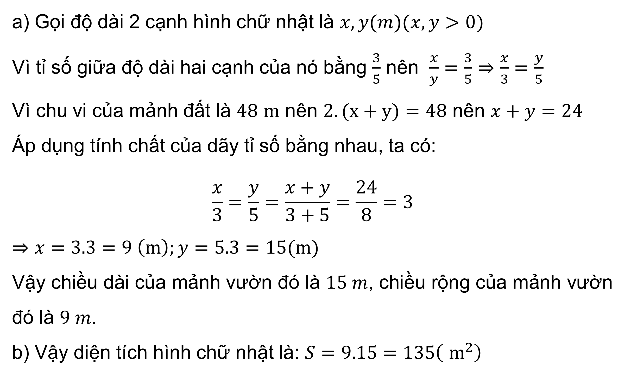
Giải
a) Gọi độ dài 2 cạnh hình chữ nhật là $x,y(m)(x,y>0)$
Vì tỉ số giữa độ dài hai cạnh của nó bằng $\frac{3}{5}$ nên $\frac{x}{y}=\frac{3}{5}⇒\frac{x}{3}=\frac{y}{5}$
Vì chu vi của mảnh đất là $48 m$ nên $2.(x+y)=48$ nên $x+y=24$
Áp dụng tính chất của dãy tỉ số bằng nhau, ta có:
$$\frac{x}{3}=\frac{y}{5}=\frac{x+y}{3+5}=\frac{24}{8}=3$$
$$⇒x=3.3=9 \left(m\right);y=5.3=15(m)$$
Vậy chiều dài của mảnh vườn đó là $15 m$, chiều rộng của mảnh vườn đó là $9 m$.
b) Vậy diện tích hình chữ nhật là: $S=9.15=135\left({ m}^{2}\right)$

Slide 38

Bài 6 (SGK – tr.58) Trong đợt quyên góp sách ủng hộ các bạn vùng lũ lụt, số sách mà ba lớp $7A, 7B, 7C$quyên góp được tỉ lệ với ba số $5; 6; 8$. Tính số sách cả ba lớp đã quyên góp, biết số sách lớp $7C$ quyên góp nhiều hơn số sách của lớp $7A$ quyên góp là $24$ quyển.

Slide 39

Giải
Gọi số sách 3 lớp $7A,7B,7C$ quyên góp được là $x,y,z$ $(x,y,z∈ℕ^{∗})$ (quyển)
Vì số sách mà ba lớp $7A,7B,7C$ quyên góp được tỉ lệ với ba số $5;6;8$ nên $\frac{x}{5}=\frac{y}{6}=\frac{z}{8}$
Mà số sách lớp $7C$ quyên góp nhiều hơn số sách của lớp $7A$ quyên góp là $24$ quyển nên $z−x= 24$.

Slide 40

Áp dụng tính chất của dãy tỉ số bằng nhau, ta có:
$$\frac{x}{5}=\frac{y}{6}=\frac{z}{8}=\frac{z−x}{8−5}=\frac{24}{3}=8$$
$$⇒x=5.8=40; y=6.8=48; z=8.8=64$$
Vậy số sách 3 lớp $7A,7B,7C$ quyên góp được lần lượt là 40 quyển; 48 quyển và 64 quyển.

Slide 41
Bài 7 (SGK – tr.58) Trên quần đảo Trường Sa của Việt Nam, cây bang vuông, cây phong ba, cây mù u là những loài cây có sức sống mãnh liệt, chịu đựng được tàn phá của thiên nhiên, biển mặn và có thời gian sinh trưởng lâu. Nhân dịp Tết trồng cây, các chiến sĩ đã trồng tổng cộng 36 cây bang vuông, cây phong ba và cây mù u trên đảo. Số cây bàng vuông, cây phong ba, cây mù u đã trồng tỉ lệ với ba số 5; 4; 3. Hỏi các chiến sĩ đã trồng mỗi loại bao nhiêu cây?

Slide 42

Giải
Gọi số cây bàng vuông, cây phong ba, cây mù u đã trồng được là $x, y, z$(cây) $(x,y,z∈ℕ^{∗})$
Vì tổng số cây đã trồng được là $36$ cây nên
$$x+y+z=36$$
Mà số cây bàng vuông, cây phong ba, cây mù u đã trồng tỉ lệ với ba số $5; 4; 3$nên $\frac{x}{5}=\frac{y}{4}=\frac{z}{3}$

Slide 43

Áp dụng tính chất của dẫy tỉ số bằng nhau, ta có:
$$\frac{x}{5}=\frac{y}{4}=\frac{z}{3}=\frac{x+y+z}{5+4+3}=\frac{36}{12}=3$$
Suy ra
Vậy số cây bàng vuông, cây phong ba, cây mù u đã trồng được lần lượt là: 15 cây; 12 cây ; 9 cây.

Slide 44

HƯỚNG DẪN VỀ NHÀ
Ghi nhớ kiến thức trong bài.
Hoàn thành bài tập trong SBT.
Chuẩn bị bài mới “Bài 7. Đại lượng tỉ lệ thuận”.

Slide 45
HẸN GẶP LẠI CÁC EM TRONG BUỔI HỌC TIẾP THEO!

